Slide 1
업적 & 메달 (Achivement & Medal)
2016.03.07
By Ricky

Slide 2
V1.0 – 2016.03.07 초안 작성
V1.1 – 2016.06.30 – 메달 버프 내용 추가 Chris 사양서 추가 여신관련 정보 임시 삭제
V1.2 – 2016.07.19 – 용어 정의 추가 Chris 일부 내용 수정
V1.3 – 2016.08.01 – 내용 수정 Chris 플로우 내용 추가
V1.4 – 2016.08.04 – 내용 수정 Chris
V1.5 – 2016.08.19 – 일부 UI 수정 Chris
V1.6 – 2016.08.24 – UI 추가 및 수정 Chris
V1.7 – 2016.09.07 – UI 삭제 및 수정 Chris
V1.8 – 2016.09.08 – 스트링 참조 내용추가 Chris
V1.9 – 2016.09.08 – 영주 상세정보 화면 내용 추가 Chris
V2.0 – 2016.10.14 – 완료된 업적 퀘스트 유지 내용 추가

Slide 3
용어 정의
단 어 | 정의 내용
업적 카테고리 | 업적은 여러가지의 카테고리로 나누어져 있으며, 각 업적 카테고리는 단계별로 퀘스트가 존재합니다.
단계별 퀘스트 완료보상 | 카테고리 별로 존재하는 단계별 퀘스트를 완료했을 때 받을 수 있는 보상을 말합니다. 각 업적 카테고리에는 단계별로 퀘스트가 존재하며, 단계별 퀘스트를 완료할 때마다 정해진 보상을 획득합니다.
메달의 획득과 활성화 | 메달은 단계별 퀘스트 완료 보상을 획득이 가능하며, 유저는 획득한 메달에 한해서 메달을 활성화 시킬 수 있습니다.
메달의 활성화 효과 | 메달을 활성화하게 되면, 메달이 가지고 있는 버프 효과가 적용되며 활성화 중인 메달을 다른 영주가 확인할 수도 있습니다.

Slide 4
개요
업적 퀘스트의 정의
업적 퀘스트는 누적 자원 채집, 누적 병사 치료 등의 업적 카테고리로 나뉘어져 있는 단계별 퀘스트입니다.
각 업적 카테고리마다 단계별 퀘스트가 구성되어 있습니다.
단계별 퀘스트를 완료하면 유저 액션을 통해 보상을 획득할 수 있습니다.
보상을 획득하게 되면 다음 단계의 퀘스트가 자동으로 진행됩니다.
하나의 업적 카테고리에 구성되어 있는 단계별 퀘스트를 모두 완료하게 되면 해당 업적 카테고리는 완료 상태가 됩니다.
메달의 정의
메달은 여러 종류가 존재하며, 각 업적 카테고리마다 한 종류의 메달을 가지고 있습니다.
메달은 종류별로 서로 다른 버프 효과를 가지고 있습니다.
메달은 등급별로 나뉘어져 있으며 높은 등급의 메달일수록 더 좋은 버프 효과를 가지고 있습니다.
각 업적 카테고리의 첫 번째 단계의 퀘스트를 완료하면 해당 업적 카테고리가 가지고 있는 가장 낮은 등급의 메달을 획득하게 됩니다.
높은 단계의 퀘스트를 완료하면 더 좋은 등급의 메달을 획득하게 됩니다.
획득한 메달에 한해서 유저 액션을 통해 메달을 활성화 시킬 수 있습니다.
활성화된 메달은 메달UI 및 영주 정보에서 확인이 가능하며, 다른 유저가 자신이 활성화시킨 메달의 정보를 영주 상세정보 화면에서 확인할 수도 있습니다.
활성화된 메달의 버프 효과만 적용됩니다.
동시에 하나의 메달만 활성화 상태로 유지할 수 있습니다.

Slide 5
기능 정의 1
업적 퀘스트 진행 방법
업적 UI 에서 진행 중인 각 업적 카테고리의 단계별 퀘스트에 대한 진행도와 완료 보상을 확인할 수 있습니다.
단계별 퀘스트는 달성 조건을 만족하기 전까지 보상 획득이 불가능한 상태로 대기합니다.
달성 조건을 만족하면 해당 퀘스트는 보상 수령이 가능한 상태로 바뀝니다.
보상 수령이 가능한 상태의 퀘스트는 유저 액션을 통해 보상을 수령할 수 있습니다.
보상을 수령하게 되면 자동으로 다음 단계의 퀘스트가 진행됩니다.
보상을 수령하지 않으면 다음 단계가 진행되지 않습니다.
보상을 수령했을 때, 마지막 단계의 퀘스트였다면 해당 업적 카테고리는 완료 상태가 됩니다. 완료 상태의 업적 카테고리는 UI에서 표시되지 않습니다.
업적 퀘스트 보상 종류
각 업적 카테고리에 구성되어 있는 단계별 퀘스트마다 보상품이 존재합니다.
업적 퀘스트의 보상품은 아래와 같이 구분되어 있습니다. 1. 즉시 적용 보상 : 크라운 2. 즉시 사용 보상 : 메달 획득 아이템
즉시 적용 보상의 경우 바로 유저의 재화에 추가됩니다.
즉시 사용 보상의 경우 획득했을 때 바로 사용되어 메달을 획득하게 됩니다.

Slide 6
기능 정의 2
메달 획득과 활성화 방법
업적 UI 에서 탭 버튼을 통해 메달 UI 에서 메달의 획득 여부와 활성화 상태를 확인할 수 있습니다.
획득하지 않은 메달은 미획득 상태로 대기합니다.
메달은 각 업적 카테고리의 첫번째 단계 퀘스트를 완료하여 보상을 수령하면 해당 업적 카테고리가 가지고 있는 메달이 획득 상태로 바뀝니다.
두번째 단계 퀘스트부터 완료 보상으로 기존 메달보다 높은 등급의 메달을 획득하게 됩니다.
기존 메달보다 높은 등급의 메달을 획득한 경우, 기존 등급의 메달은 UI 에서 사라지고 높은 등급의 메달만 UI에 표시됩니다.
획득 상태인 메달은 유저 액션을 통해 활성화시킬 수 있습니다.
활성화된 메달의 버프 효과만 받을 수 있습니다.
동시에 하나의 메달만 활성화가 가능합니다.
기존 활성화 중인 메달과 다른 메달을 활성화 할 경우, 기존 활성화 중인 메달은 획득 상태로 돌아갑니다.
같은 종류의 메달에 한해서, 활성화 중인 메달보다 높은 등급의 메달을 획득한 경우. 자동으로 높은 등급의 메달이 활성화 상태가 됩니다. 기존 활성화 중이었던 낮은 등급의 메달은 UI에 표시되지 않습니다. Ex) 2성 파괴자 메달이 활성화 상태인 경우, 3성 파괴자 메달을 획득하게 되면 3성 파괴자 메달이 자동으로 활성화 상태가 됩니다. 기존 2성 파괴자 메달은 UI에 표시되지 않으며 활성화 상태가 적용되지 않습니다.
활성화 중인 메달은 영주 정보에서 확인할 수 있으며 다른 영주가 “영주 정보 보기“를 통해 확인할 수도 있습니다.

Slide 7
사양서
데이터 테이블 참고 목록
구 분 | 데이터 테이블 | U.I 노출
업적 리스트 | O | O
업적 목표 | O | O
단계별 퀘스트 진행 상황 | O | O
단계별 퀘스트 보상 수령 여부 | X | O
업적 카테고리 완료 여부 | X | O
업적 보상품 목록 | O | O
업적 ‘New’ 티커 체크 | X | O
메달 리스트 | O | O
메달 획득 상태 여부 | X | O
메달 효과 | O | O
메달 활성 여부 | X | O
메달 ‘New’ 티커 체크 | X | O
업적의 종류와 달성 조건, 보상에 대한 정보는 Quest DATA의 Quest Achievement 를 참고합니다.
메달의 종류와, 효과에 관한 정보는 데이터 테이블에 명시된 정보를 참고합니다.
메달 데이터 테이블 예시
MedalList | MedalRank | MedalBuffAttack | MedalBuffDefense | MedalBuffFarming | MedalPurpose
메달 목록 | 메달 등급 | 메달효과1 | 메달효과2 | 메달효과3 | 획득 조건
MT_Attack | 1 | 3 | 0 | 0 | 업적 퀘스트 보상 아이템
MT_Attack | 2 | 5 | 0 | 0 | 업적 퀘스트 보상 아이템
MT_Attack | 3 | 7 | 0 | 0 | 업적 퀘스트 보상 아이템
MT_AllianceContribution | 1 | 0 | 0 | 2 | 업적 퀘스트 보상 아이템
MT_AllianceContribution | 2 | 0 | 0 | 3 | 업적 퀘스트 보상 아이템
MT_AllianceContribution | 3 | 0 | 0 | 5 | 업적 퀘스트 보상 아이템

Slide 8
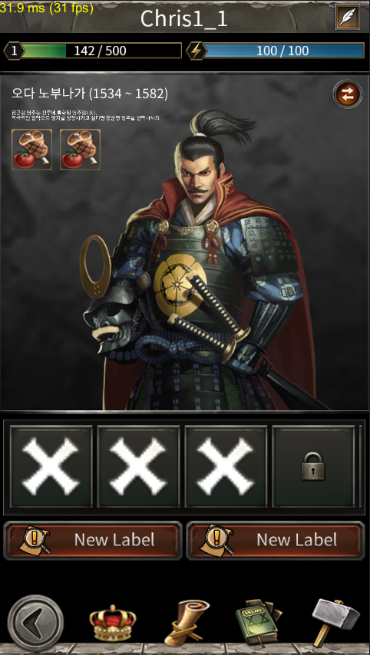
영주 화면
업적 화면 진입 버튼입니다.

Slide 9



업적 UI – String 참고
업적 & 메달
134 번
업적/메달의 String 은 String_Achivement 를 참조합니다.
업적
메달
0번 ( 업적 ), 1번 ( 메달 )
파괴자 I
2번 ~ 88번
타운 공격을 5회 성공하세요!
113번 ~ 127번
3/5
x100
21/25
구원자 II
부상병을 1000명 치료하세요
600/1000
x100
21/25
수호자 III
타운 방어를 15회 성공하세요!
7/15
x100
21/25
성장 I
영주 레벨을 5 달성
x100
5/5
131번
21/25
보상 받기
133번
업적을 완료하면 특별한 효과를 가진메달을 획득할 수 있습니다!

Slide 10
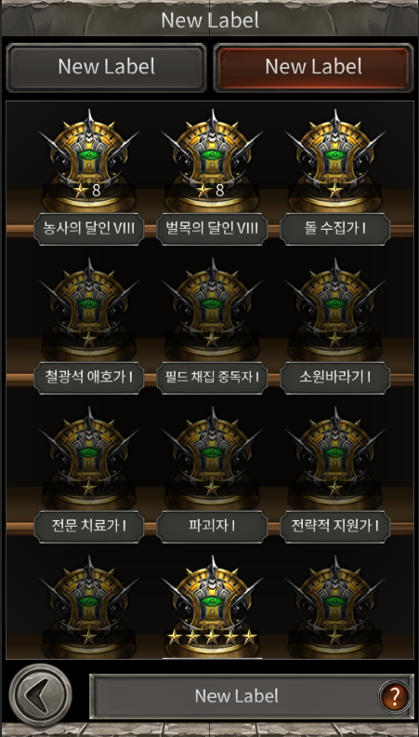
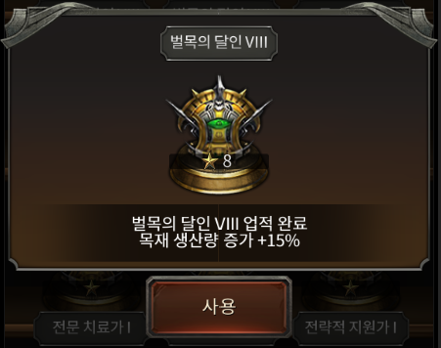
메달 UI – String 참고
134 번
업적/메달의 String 은 String_Achivement 를 참조합니다.
0번 ( 업적 ), 1번 ( 메달 )
2번 ~ 88번
2번 ~ 88번
99번 ( {0} 업적완료 ), 89번 ~ 98번 ( 효과 )
128번

Slide 11
업적 UI - 설명
업적 & 메달
업적
메달
업적, 메달 UI에 진입할 수 있는 버튼입니다. 현재 보고 있는 UI 의 버튼을 표시해줍니다.
파괴자 I
타운 공격을 5회 성공하세요!
업적 카테고리입니다. 각 업적 카테고리는 단계별 퀘스트로 이루어져 있습니다.
3/5
x100
21/25
구원자 II
부상병을 1000명 치료하세요
600/1000
x100
보상보기 버튼을 누르면, 해당 퀘스트를 완료하여 획득할 수 있는 보상에 대한 알림 팝업을 호출합니다. 퀘스트 달성 조건을 충족한 경우, 보상 받기 버튼으로 변경됩니다.
21/25
수호자 III
타운 방어를 15회 성공하세요!
현재 퀘스트의 목표와 진행도입니다.
7/15
x100
21/25
성장 I
영주 레벨을 5 달성
x100
5/5
보상받기 버튼을 누르면, 보상품을 획득하게 되고 다음 단계의 퀘스트로 자동으로 진행됩니다. 업적 퀘스트 조건을 만족한 경우에만 표시됩니다.
21/25
보상 받기
업적을 완료하면 특별한 효과를 가진메달을 획득할 수 있습니다!

Slide 12


업적 UI – 모든 단계가 완료된 업적 표시
업적 & 메달
업적
메달
성장 IV
영주 레벨을 5 달성
퀘스트가 모두 완료된 업적이 표시됩니다. 완료 상태에 따라 정렬 위치가 바뀌진 않습니다.
완료된 업적 퀘스트입니다.
성장 IV
영주 레벨을 5 달성
x100
5/5
보상 받기
성장 IV
영주 레벨을 5 달성
x100
4/5
성장 IV
영주 레벨을 5 달성
x100
5/5
보상 받기
업적을 완료하면 특별한 효과를 가진메달을 획득할 수 있습니다!

Slide 13
업적 UI
업적 & 메달
업적
메달
파괴자 I
타운 공격을 5회 성공하세요!
3/5
x100
21/25
구원자 II
부상병을 1000명 치료하세요
600/1000
x100
21/25
수호자 III
타운 방어를 15회 성공하세요!
7/15
x100
21/25
성장 I
영주 레벨을 5 달성
달성 시, 받기 버튼으로 변화
(이펙트 필요)
달성 시, 게이지 색상 변화
x100
5/5
21/25
보상 받기
업적 메뉴 도움말
업적을 완료하면 특별한 효과를 가진메달을 획득할 수 있습니다!

Slide 14
업적 도움말
업 적
업적
메달
지속 발전 I
업 적
농지를 5Lv로 업그레이드 하세요.
x100
이곳은 영주님의 위대한 기록을 확인할 수 있는 곳입니다.
영주님의 사소한 행동으로 인해 완성된 기록은 커다란 보상이 되어 돌아올 것입니다.
때로는 다른 영주들이 갖지 못한 보상을 줄 때도 있습니다. 영주님, 조금 더 노력하셔서 강대한 힘을 취해보세요!
3/5
21/25
보상 보기
지속 발전 II
농지를 10Lv로 업그레이드 하세요.
x100
3/10
21/25
보상 보기
지속 발전 III
농지를 15Lv로 업그레이드 하세요.
x100
3/15
21/25
보상 보기
성장 I
영주 레벨을 5 달성
x100
5/5
21/25
보상 받기
일부 업적을 달성하면 메달을 획득할 수 있습니다!

Slide 15
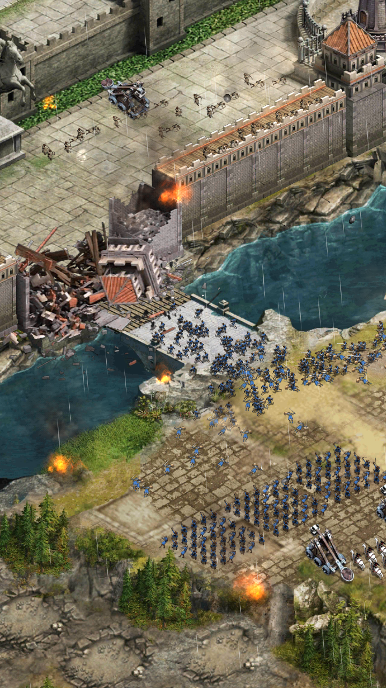


업적
(보상 보기 popup)
업적
업적
크라운 이외의 보상이 추가될 경우, 추가됩니다.
여신 변경 여부로 인한
임시 삭제
업적
메달
업적
메달
지속 발전 I
지속 발전 I
농지를 25Lv로 업그레이드 하세요.
x1
농지를 25Lv로 업그레이드 하세요.
x1
21/25
21/25
21/25
보상 보기
21/25
보상 보기
지속 발전 II 보상
지속 발전 IV 보상
여신보상 시, 스킬에 대한 효과 설명
지속 발전 II
지속 발전 II
농지를 25Lv로 업그레이드 하세요.
x100
농지를 25Lv로 업그레이드 하세요.
x100
21/25
21/25
21/25
보상 보기
21/25
보상 보기
x100
x1
지속 발전 III
지속 발전 III
‘100 크라운’
‘아프로디테 여신’
스킬 : 풍요의 축복
( 타운 내, 자원 건물에서 5시간 치 자원을 즉시 획득합니다. )
농지를 25Lv로 업그레이드 하세요.
x200
농지를 25Lv로 업그레이드 하세요.
x200
25/25
25/25
21/25
받기
21/25
받기
지속 발전 IV
지속 발전 IV
농지를 25Lv로 업그레이드 하세요.
x300
농지를 25Lv로 업그레이드 하세요.
x300
빈 공간 터치 시, popup 닫음
21/25
21/25
21/25
보상 보기
21/25
보상 보기
지속 발전 V
지속 발전 V
Immediate
Training
Immediate
Training
농지를 25Lv로 업그레이드 하세요.
TRAINING
농지를 25Lv로 업그레이드 하세요.
TRAINING
일부 업적을 달성하면
여신을 얻을 수 있습니다.
?
일부 업적을 달성하면
여신을 얻을 수 있습니다.
?
21/25
21/25
21/25
99d 23:59:59
21/25
99d 23:59:59
99999999
보상 보기
99999999
보상 보기

Slide 16
업적
(보상 획득)
업적 & 메달
업적
메달
파괴자 I
타운 공격을 5회 성공하세요!
보상 획득 시, 상단에서 빛난 뒤, 가방으로 들어가는 연출
3/5
x100
21/25
구원자 II
부상병을 1000명 치료하세요
600/1000
x100
21/25
수호자 III
타운 방어를 15회 성공하세요!
7/15
x100
21/25
성장 I
16:9
영주 레벨을 5 달성
x100
5/5
21/25
보상 받기
지속 발전 V
Immediate
Training
농지를 25Lv로 업그레이드 하세요.
TRAINING
업적을 완료하면 특별한 효과를 가진메달을 획득할 수 있습니다!
?
21/25
21/25
99d 23:59:59
99999999
보상 보기

Slide 17




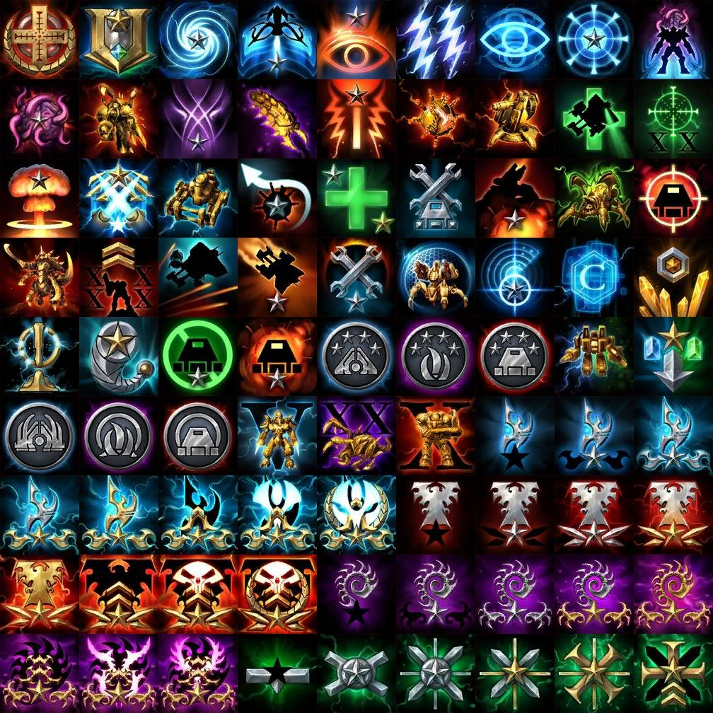

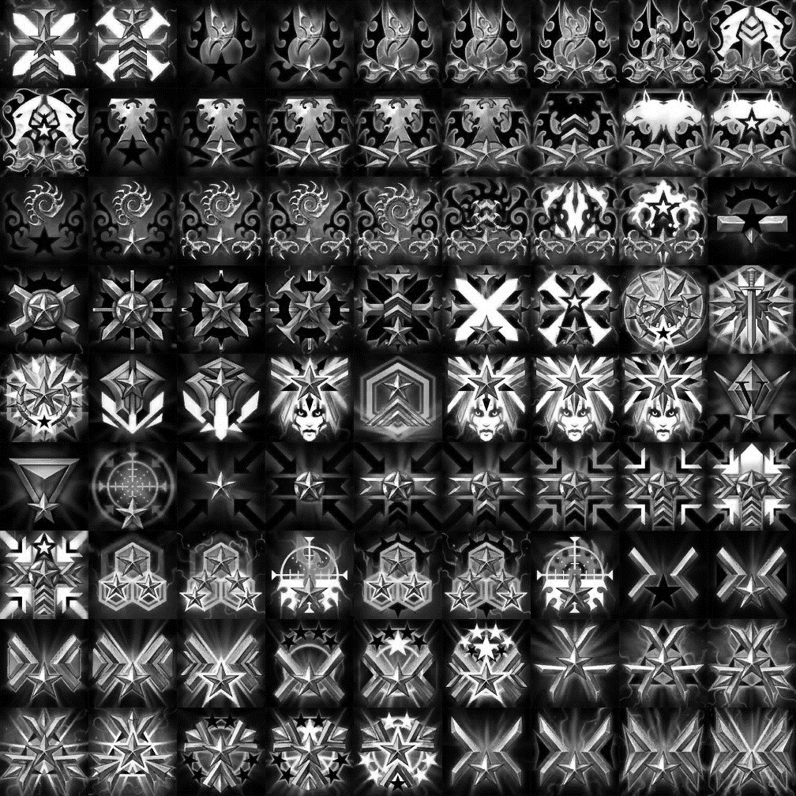
메달
(기본Ui)
업적 & 메달
업적/메달 메뉴 변경
탭 버튼
업적
메달
미획득 상태인 메달은
어두운 색으로 표시
농장 발전
I
채석장 발전
I
채석장 발전
I
철광산 발전
I
활성화 상태인 메달
표시
장착 상태인 메달은
테두리에 표시
분쟁의 메달
I
연맹의 메달
I
치료의 메달
I
연합의 메달
I
메달 아이콘, 터치하면 popup 출력
정찰병 메달
I
약탈의 메달
I
지원의 메달
I I
용맹의 메달
I I
뒤로 가기
메뉴 설명
업적을 완료하면 특별한 효과를 가진메달을 획득할 수 있습니다!
?
메달 메뉴 도움말

Slide 18
메달
(기본Ui)
업적 & 메달
메달 화면입니다.
메달은 업적과 1:1 매칭이 되어 있습니다.
하나의 업적은 한 종류의 메달을 가지고 있습니다.
업적을 완료할 때마다, 메달의 등급이 높아집니다.
낮은 등급의 메달은 표시하지 않고, 항상 높은 등급의 메달만 표시합니다. ( 채석장 발전 업적을 완료하여 채석장 발전 메달이 1->2로 바뀌었다면 1은 표시하지 않고 2만 표시합니다. )
장착 중인 메달의 등급이 높아진 경우, 높은 등급의 메달이 자동으로 장착 상태가 됩니다.
업적
메달
농장 발전
I
채석장 발전
I
채석장 발전
I
철광산 발전
I
분쟁의 메달
I
연맹의 메달
I
치료의 메달
I
연합의 메달
I
정찰병 메달
I
약탈의 메달
I
지원의 메달
I I
용맹의 메달
I I
업적을 완료하면 특별한 효과를 가진메달을 획득할 수 있습니다!
?

Slide 19
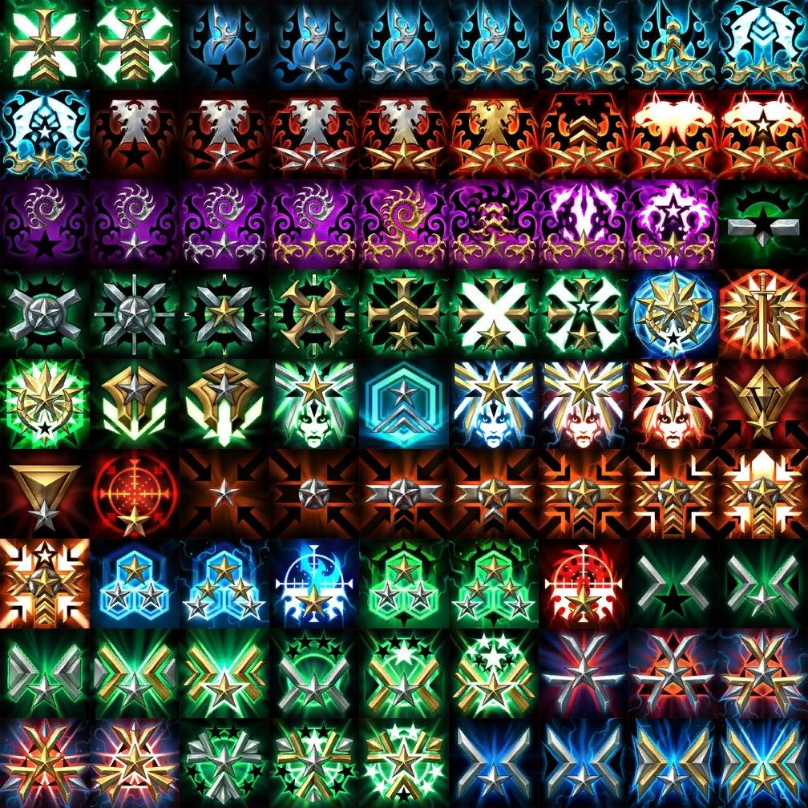
메달
(터치 popup)
업적
업적
메달
의무병 메달 I
‘부상병 치료 I’ 업적 달성
해당 메달 획득 조건 설명
+ 부상병 회복속도 +5%
대표 메달로 설정 버튼
메달로 설정
빈 공간 터치 시, popup 닫음
Immediate
Training
TRAINING
레벨5의 업적을 완료하면, 해당 업적 메달을 획득할 수 있습니다.
?
99999999
99d 23:59:59

Slide 20
메달
(터치 popup)
업적
업적
메달
활성화 상태의 메달을 터치하면 나오는 팝업입니다.
‘메달로 설정’ 버튼을 누르면 해당 메달이 장착 상태가 됩니다.
메달은 동시에 하나만 장착할 수 있습니다.
새로운 메달을 장착하게 되면 기존 메달은 장착 해제가 됩니다.
의무병 메달 I
‘부상병 치료 I’ 업적 달성
+ 부상병 회복속도 +5%
메달로 설정
Immediate
Training
TRAINING
레벨5의 업적을 완료하면, 해당 업적 메달을 획득할 수 있습니다.
?
99999999
99d 23:59:59

Slide 21
메달
(터치 popup)
업적
업적
메달
장착 상태의 메달을 터치하면 나오는 팝업입니다.
현재 장착 중인 메달은 메달로 설정 버튼이 없습니다.
의무병 메달 I
‘부상병 치료 I’ 업적 달성
+ 부상병 회복속도 +5%
Immediate
Training
TRAINING
레벨5의 업적을 완료하면, 해당 업적 메달을 획득할 수 있습니다.
?
99999999
99d 23:59:59

Slide 22
메달
(터치 popup)
업적
업적
메달
비활성화 상태의 메달을 터치하면 나오는 팝업입니다.
비활성화 상태는 업적 퀘스트를 완료하지 못해 메달을 획득 못한 상태입니다.
메달로 설정하는 버튼이 존재하지 않으며, 메달 아이콘이 어두운 색으로 표시됩니다.
의무병 메달 I
‘부상병 치료 I’ 업적 달성
+ 부상병 회복속도 +5%
Immediate
Training
TRAINING
레벨5의 업적을 완료하면, 해당 업적 메달을 획득할 수 있습니다.
?
99999999
99d 23:59:59

Slide 23
메달
(활성화 완료 팝업)
업적
업적
메달
활성화된 메달 이름 출력
OOO 메달이 장착 되었습니다!
자원 채집 +5 %
보병 공격력 증가 +3 %
활성화된 메달의 효과 출력
Immediate
Training
TRAINING
레벨5의 업적을 완료하면, 해당 업적 메달을 획득할 수 있습니다.
?
99999999
99d 23:59:59

Slide 24
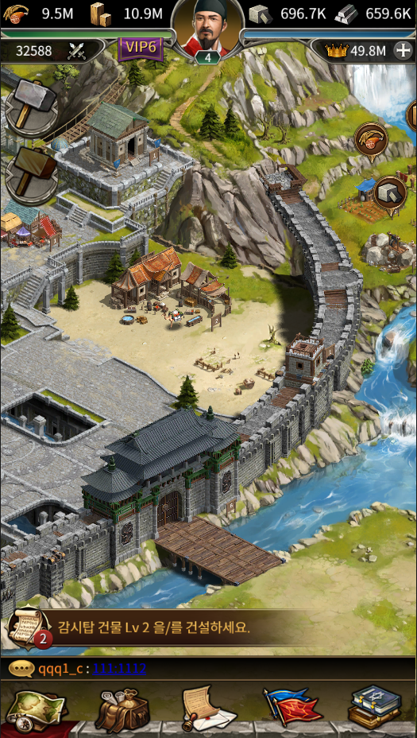
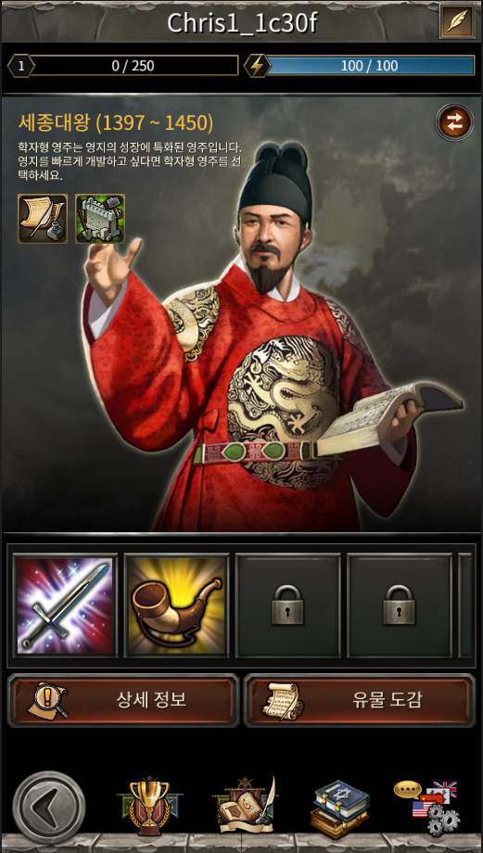
메달
(터치 popup)
N
업적 달성 시, 티커로 표시
N

Slide 25
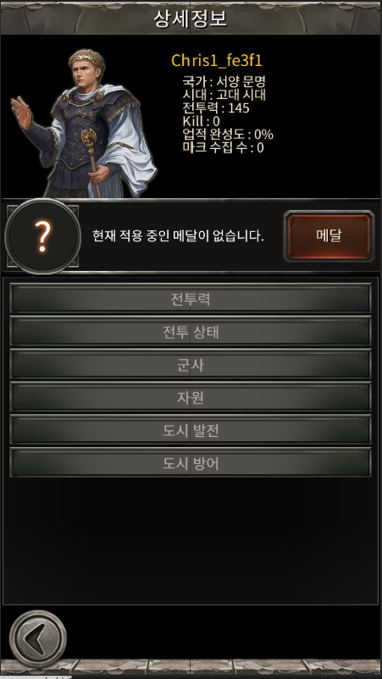
메달 표시 ( 스트링 참조 )
영주 상세정보 화면입니다. ( String_Achivement 참조 )
메달 화면으로 이동합니다. 메달 : 1번
현재 장착한 메달의 이름과 효과가 표시됩니다. 이름 : 2번 ~ 88번 효과 : 89번 ~ 98번
영주가 현재 장착 중인 메달을 표시합니다.

